Slide 1
塩谷 亮太 (shioya@ci.i.u-tokyo.ac.jp) 東京大学大学院情報理工学系研究科 創造情報学専攻
コンピュータ アーキテクチャⅠ 第８回

Slide 2
課題の解説

Slide 3
課題 7
前提：
各命令は以下の５つの処理を経て実行されるものとする
F：フェッチ，D：デコード，X：演算， M：メモリアクセス，W：書き戻し
これらの各処理には 1 nano second (ns) がかかるものとする
演算しか行わずメモリアクセスを伴わない命令でも，必ず M を経るものとする
フォワーディングは常に行うものとする
命令を実行するために「必要な時間」とは，最初の命令のフェッチ開始から最後の命令の書き戻しが終わるまでの時間とする
たとえば以下の１命令を実行するために「必要な時間」は 5ns
5ns
F
D
X
M
W

Slide 4
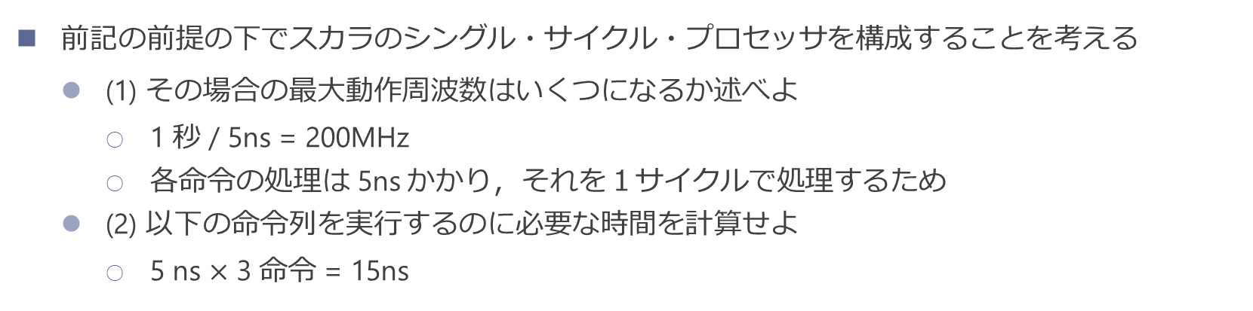
課題 7
前記の前提の下でスカラのシングル・サイクル・プロセッサを構成することを考える
(1) その場合の最大動作周波数はいくつになるか述べよ
1 秒 / 5ns = 200MHz
各命令の処理は 5ns かかり，それを１サイクルで処理するため
(2) 以下の命令列を実行するのに必要な時間を計算せよ
5 ns $×$ 3 命令 = 15ns
sub x2←x3+x4 add x1←x2+x3 add x5←x6+x7
1cycle 5ns
F
D
X
M
W
F
D
X
M
W
F
D
X
M
W

Slide 5
課題 7
前記の前提の下で，F,D,X,M,W の５ステージからなるパイプライン・プロセッサを構成することを考える．ただし，in-order スカラ・プロセッサであるものとする
(3) その場合の最大動作周波数はいくつになるか述べよ
1 秒 / 1 ns = 1GHz
(4) 以下の命令列を実行するのに必要な時間を計算せよ
sub x2←x3+x4 add x1←x2+x3 add x5←x6+x7
7ns
x2 レジスタに依存があるが，フォワーディングがあるため待ちは発生しない
F
D
X
M
W
F
D
X
M
W
F
D
X
M
W

Slide 6
課題 7
(5) 以下の命令列を実行するのに必要な時間を計算せよ 依存関係のために必要な場合のみパイプラインを適宜ストールして実行するものとせよ ld x2←(x1) add x1←x2+x3 ld x2←(x3) add x5←x2+x7
10ns（フォワーディングありの場合） 1,3 命令目の ld では M が終わるまで値が取れないため， それに依存した後ろにある命令ではバブルが生じる（ストールが発生する）
F
D
X
M
W
F
D
bb
X
M
W
F
bb
D
X
M
W
F
D
bb
X
M
W

Slide 7
課題 7
(6) 以下の命令列を実行するのに必要な時間を計算せよ ここで mul は乗算命令であり X に４サイクルが必要である． 依存関係を満たすために必要な場合のみ パイプラインを適宜ストールして実行するものとせよ mul x2←x1+x4 add x1←x2+x3 add x5←x2+x7
10ns （フォワーディングありの場合）
F
D
X
X
X
X
M
W
F
D
bb
bb
bb
X
M
W
F
bb
bb
bb
D
X
M
W

Slide 8
課題 7
(7) 以下の命令列を実行するのに必要な時間を計算せよ ここで beq はオペランドが等しい時に分岐する分岐命令である プロセッサは分岐予測を行うものとし，beq が分岐予測ミスを起こして LABEL に飛んだあとにフラッシュされてやり直した場合を想定せよ li x1←1 li x2←2 beq x1==x2, LABEL add x1←x2+x3 LABEL: add x2←x3+x4
13ns フォワーディング ありの場合 やり直した後に 結局 LABEL の下の 命令も実行することに注意 パイプラインの各行は上の5つの命令を上から順にやった 場合に対応
F
D
X
M
W
F
D
X
M
W
F
D
X
M
W
F
D
X
M
W
F
D
X
M
W

Slide 9
課題 7
13ns フォワーディングありの場合
やり直した後に結局 LABEL の下の命令（add x2←x3+x4）も実行することに注意
F
D
X
M
W
li x1←1 li x2←2 beq x1==x2, LABEL add x1←x2+x3 add x2←x3+x4
F
D
X
M
W
F
D
X
M
W
F
D
X
M
W
この期間の処理は 分岐予測ミスで 取り消されている
（add x2←x3+x4 を先にやって取り消している）
F
D
X
M
W

Slide 10
性能のモデル

Slide 11
性能
CPU の性能（処理速度）= 単位時間あたりに処理できる命令数
性能は以下の２要素のかけ算で決まる：
クロック周波数 = １秒あたり何サイクル分の処理ができるか
Instructions per cycle (IPC) = １サイクルあたり何命令処理できるか

Slide 12
性能のモデル
以下について検討していく
理想的な場合の性能のモデル
ハザードを考慮した性能のモデル

Slide 13
理想的な場合の性能モデル

Slide 14
理想的な各モデルの性能
下記のそれぞれについて秒間何命令処理できるかを考える
シングル・サイクル・プロセッサ
スカラ・パイプライン・プロセッサ
スカラ・パイプライン・プロセッサ（段数２倍）
2-way スーパスカラ・プロセッサ

Slide 15
ここからの前提： パイプラインではフォワーディングの実装を仮定
結果が RF に書かれる前に，後続の命令は最速のタイミングでそれを使える（=フォワーディングを行う）と想定
つまり，依存元命令の実行ステージ（以下では X）が終わり次第， 直ちに依存先の命令は実行ステージを開始できる
I0 の結果を I1 にフォワーディング
I0: add x1←x2,x3
F
D
X
M
W
I1: sub x4←x1,x5
F
D
X
M
W
I2: ...
F
D
X
M
W
フォワーディングを実装しない場合，バブルが生じる
I0: add x1←x2,x3
F
D
X
M
W
I1: sub x4←x1,x5
F
bb
bb
bb
D
X
M
W
I2: ...
F
D
X
M
W

Slide 16
シングル・サイクル・プロセッサ の性能
5 nano second
1 cycle
5ns
1 cycle
5ns
1 cycle
I0
F
D
X
M
W
I1
F
D
X
M
W
I2
F
D
X
M
W
IPC = 1命令 / 1サイクル = 1
周波数 = 1秒 / 5ns = 200 MHz（M = メガ 100万）
性能（1秒あたりの命令数）= IPC*周波数 = 秒間 200 M 命令

Slide 17
パイプライン化されたプロセッサ の性能
7 ns
7 cycle
5 ns
5 cycle
1 ns
1 cycle
I0
F
D
X
M
W
I1
F
D
X
M
W
I2
F
D
X
M
W
シングル・サイクル・プロセッサの時とはサイクルの長さが変わっている事に注意
周波数 = 1秒 / 1ns = 1000 MHz = 1GHz
IPC はどう考える？ IPC = 3 命令 / 7 サイクル？

Slide 18
「十分に多く」の命令を実行した場合
5 cycle
2 cycle
5+999,999 cycle
I0
F
D
X
M
W
I1
F
D
X
M
W
I2
F
D
X
M
W
1,000,000 命令
十分な長さの命令を実行すれば， パイプラインの長さ分は無視して近似できる
右上の場合，ほぼ IPC = 1,000,000/(5+999,999) は，ほぼ 1
左端の F ないしは右端の W ステージの傾きのみを考えればよい

Slide 19
「十分に多く」の命令を実行した場合の性能
5+999,999 cycle
1 ns
1 cycle
I0
F
D
X
M
W
I1
F
D
X
M
W
I2
F
D
X
M
W
1,000,000 命令
IPC≈1命令 / 1サイクル = 1
周波数 = 1秒 / 1ns = 1000 MHz = 1GHz
性能（1秒あたりの命令数）= IPC*周波数 = 秒間 1G 命令

Slide 20
パイプライン段数を倍にした場合の性能
0.5 ns
1 cycle
I0
F0
F1
D0
D1
X0
X1
M0
M1
W0
W1
I1
F0
F1
D0
D1
X0
X1
M0
M1
W0
W1
I2
F0
F1
D0
D1
X0
X1
M0
M1
W0
W1
１ページ前までのパイプラインのステージを半分に分割して（=各ステージで実施する仕事を半分にして）倍速で動かしている
IPC≈1命令 / 1サイクル = 1
周波数 = 1秒 / 0.5ns = 2000 MHz = 2GHz
性能（1秒あたりの命令数）= IPC*周波数 = 秒間 2G 命令

Slide 21
各ステージで実施する仕事を半分にして， かわりに倍速で動かしている
IPC≈1命令 / 1サイクル = 1
周波数 = 1秒 / 1ns = 1000 MHz = 1GHz
∧∧
(,,ﾟДﾟ) ﾏｯﾀﾘ
（つ つ
∧＿∧
(・ω・` )（つ つ
命令
命令
命令
命令
命令
IPC≈1命令 / 1サイクル = 1
周波数 = 1秒 / 0.5ns = 2000 MHz = 2GHz
１人が１サイクルに行う仕事を半分にして，かわりに倍速で次に送る
∧∧
(,,ﾟДﾟ)
（つ つ
∧＿∧
( ;´∀｀) ｲｿｶﾞｼｲ
（つ つ
∧＿∧
(・ω・` ) ﾊﾞｲｿｸﾃﾞｽ （つ つ
命令
命令
命令
命令
命令
命令
命令
命令
命令
命令

Slide 22
2-way スーパスカラ・プロセッサの性能
5+999,999 cycle
1 ns
1 cycle
I0
F
D
X
M
W
I1
F
D
X
M
W
I2
F
D
X
M
W
2,000,000 命令
I3
F
D
X
M
W
I4
F
D
X
M
W
I5
F
D
X
M
W
IPC ≈ 2命令 / 1サイクル = 2
周波数 = 1秒 / 1ns = 1000 MHz = 1GHz
性能（1秒あたりの命令数）= IPC*周波数 = 秒間 2G 命令

Slide 23
ここまでの性能は理想的な性能
理想的な各モデルの性能
シングル・サイクル・プロセッサ： 秒間 200M 命令
スカラ・パイプライン・プロセッサ： 秒間 1G 命令
スカラ・パイプライン・プロセッサ（段数２倍）： 秒間 ２G 命令
2-way スーパスカラ・プロセッサ： 秒間 ２G 命令
現実には･･･
回路的な要因により（第５回講義），
スーパスカラにするとステージごとの回路が増えて遅延が増加 → 周波数は落ちる
パイプライン段数を２倍にしても周波数は倍にならない
各種のハザードにより，ストールが起きて IPC が下がる（第６回講義）

Slide 24
ハザードを考慮した性能のモデル

Slide 25
性能のモデル
以下について検討
理想的な性能のモデル
ハザードを考慮した性能のモデル

Slide 26
ハザードによる IPC の低下
以下を例として，具体的な IPC の数字の変化を説明
分岐予測ミス
ロードに依存した命令によるデータハザード
キャッシュによる影響も大きい
（この講義ではまだ説明していないが，後日説明

Slide 27
分岐予測ミスによる実行サイクルの増加
I0
F
D
X
M
W
I2 の実行が 4 サイクル遅れている
4サイクル分の処理を取り消してやり直しているため
I1
F
D
X
M
W
4 cycle
I2
F
D
X
M
W
I0
F
D
X
M
W
F
D
X
M
F
D
X
F
D
F
4 cycle
I1
F
D
X
M
W
I2
F
D
X
M
W

Slide 28
スーパスカラの場合
I0
F
D
X
M
W
I1
F
D
X
M
W
I5 の実行が 4 サイクル遅れている
4サイクル分の処理を取り消してやり直しているため
I2
F
D
X
M
W
I3
F
D
X
M
W
4 cycle
I4
F
D
X
M
W
I5
F
D
X
M
W
I0
F
D
X
M
W
I1
F
D
X
M
W
F
D
X
M
F
D
X
M
F
D
X
F
D
X
F
D
F
D
F
F
I2
F
D
X
M
W
I3
4 cycle
F
D
X
M
W
I4
F
D
X
M
W
I5
F
D
X
M
W

Slide 29
分岐予測ミスによる実行サイクルの増加のモデル
まとめると･･･
予測ミス毎に，実行サイクル数がペナルティの分だけ伸びる
ペナルティは（パイプライン段数 – 1）サイクル
スカラでもスーパスカラでも同じ

Slide 30


ペナルティは（パイプライン段数 – 1）サイクル 取り消される命令数は増えるが，時間は同じ
else じゃなかったかー
間違っとるがな
∧∧
(,,ﾟДﾟ)
（予測器つ
∧＿∧
(・ω・` )（つ つ
…
…
...
...
if a > 0
ペナルティ $Cp=4$ cycle
大損害まったなし
ライン２本分 廃棄やん･･･
∧∧
(,,ﾟДﾟ)
（予測器つ
∧＿∧
(・ω・` )（つ つ
…
…
...
...
if a > 0
…
…
...
...
...
ペナルティ $Cp=4$ cycle

Slide 31
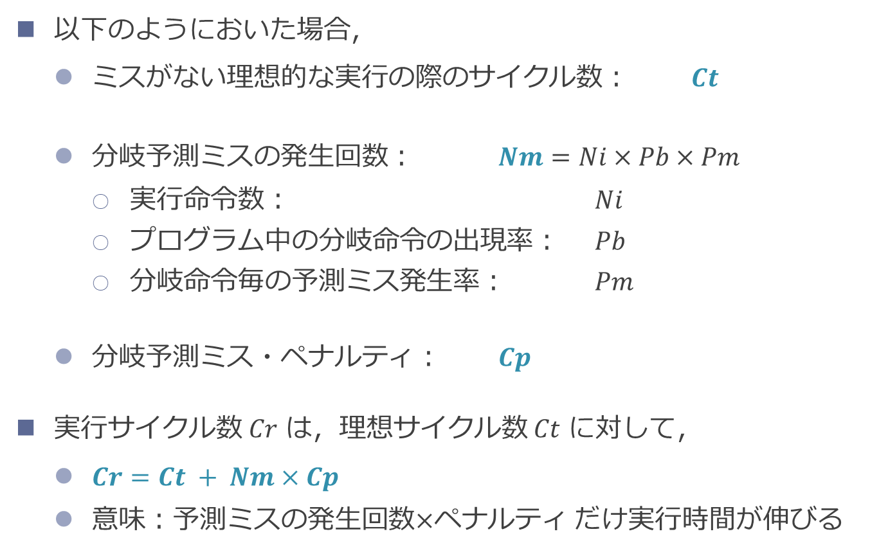
分岐予測ミスによる実行サイクルの増加のモデル
以下のようにおいた場合，
ミスがない理想的な実行の際のサイクル数： $Ct$
分岐予測ミスの発生回数： $Nm=Ni×Pb×Pm$
実行命令数： $Ni$
プログラム中の分岐命令の出現率： $Pb$
分岐命令毎の予測ミス発生率： $Pm$
分岐予測ミス・ペナルティ： $Cp$
実行サイクル数 $Cr$ は，理想サイクル数 $Ct$ に対して，
$Cr=Ct + Nm×Cp$
意味：予測ミスの発生回数$×$ペナルティ だけ実行時間が伸びる

Slide 32
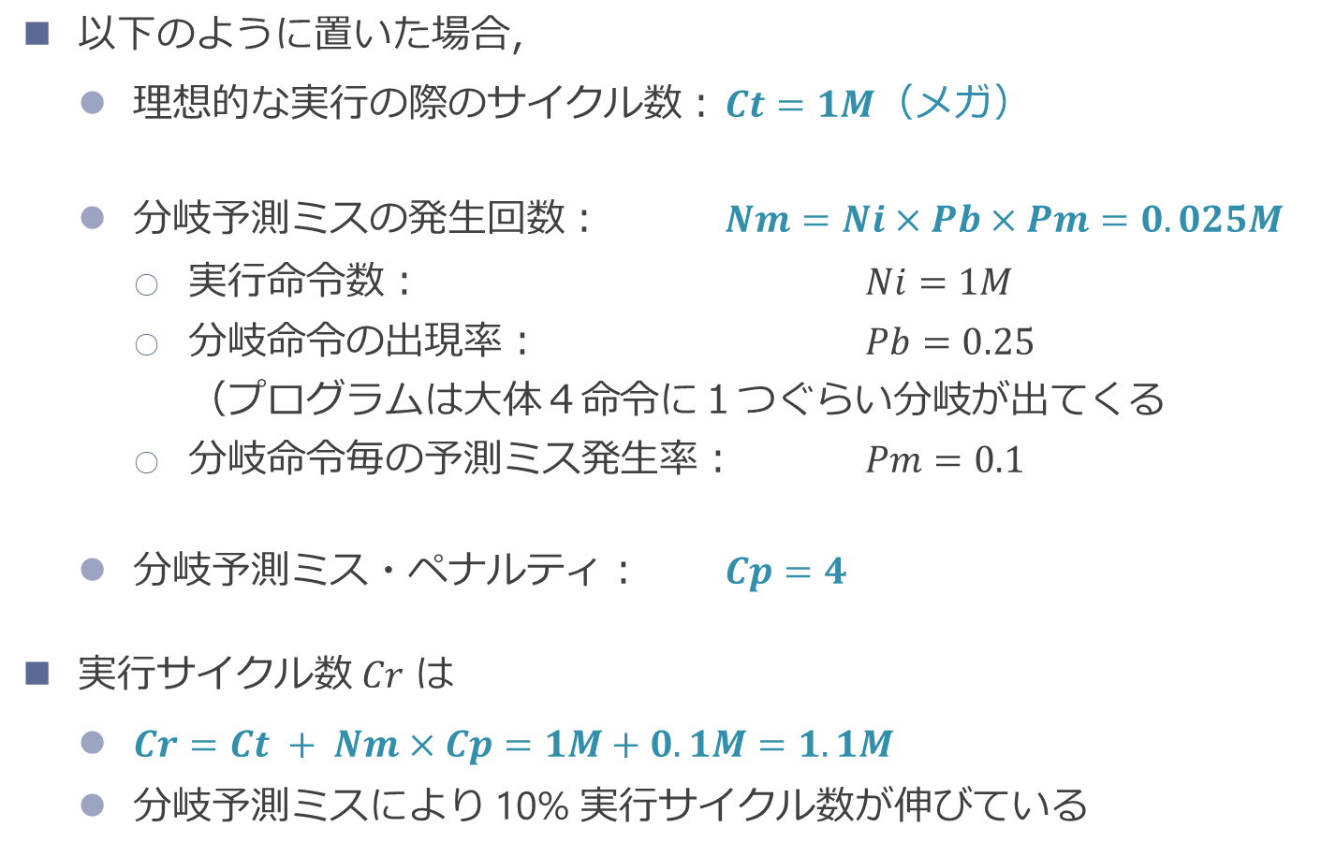
具体的な値を入れてみる
以下のように置いた場合，
理想的な実行の際のサイクル数： $Ct=1M$（メガ）
分岐予測ミスの発生回数： $Nm=Ni×Pb×Pm=0.025M$
実行命令数： $Ni=1M$
分岐命令の出現率： $Pb=0.25$
（プログラムは大体４命令に１つぐらい分岐が出てくる
分岐命令毎の予測ミス発生率： $Pm=0.1$
分岐予測ミス・ペナルティ： $Cp=4$
実行サイクル数 $Cr$ は
$Cr=Ct + Nm×Cp=1M+0.1M=1.1M$
分岐予測ミスにより 10% 実行サイクル数が伸びている

Slide 33
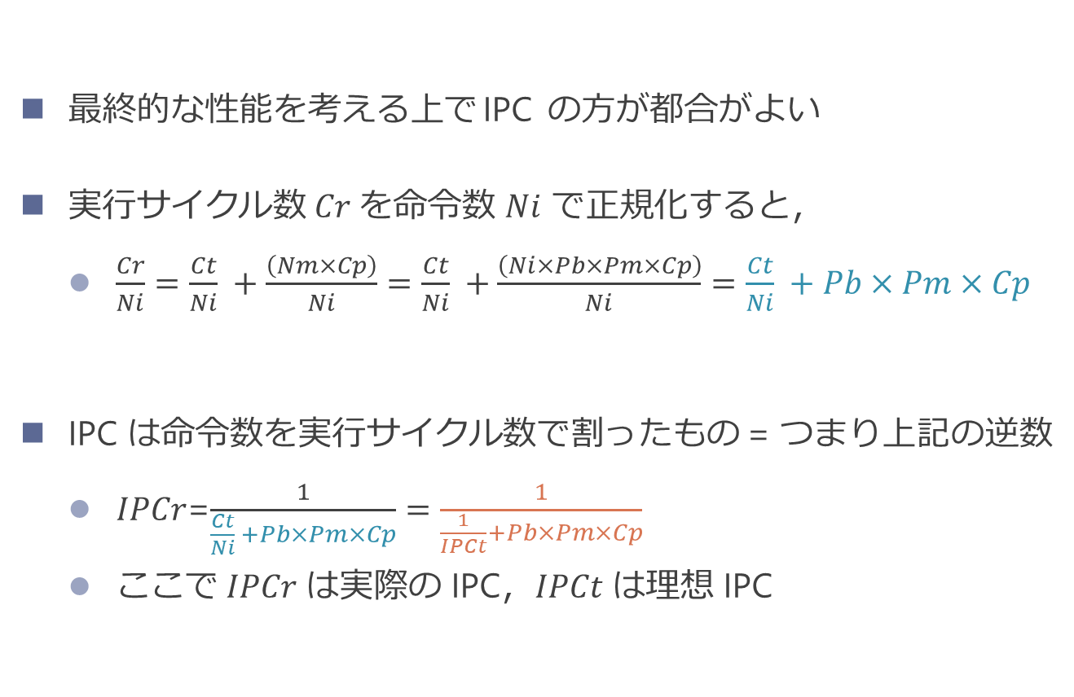
IPC で考えると
最終的な性能を考える上で IPC の方が都合がよい
$実行サイクル数 Cr$ を命令数 $Ni$ で正規化すると，
$\frac{Cr}{Ni}=\frac{Ct}{Ni} +\frac{\left(Nm×Cp\right)}{Ni}=\frac{Ct}{Ni} +\frac{\left(Ni×Pb×Pm×Cp\right)}{Ni}=\frac{Ct}{Ni} +Pb×Pm×Cp$
IPC は命令数を実行サイクル数で割ったもの = つまり上記の逆数
$IPCr$=$\frac{1}{\frac{Ct}{Ni} +Pb×Pm×Cp}=\frac{1}{\frac{1}{IPCt}+Pb×Pm×Cp}$
$ここで IPCr$ は実際の IPC，$IPCt$ は理想 IPC

Slide 34
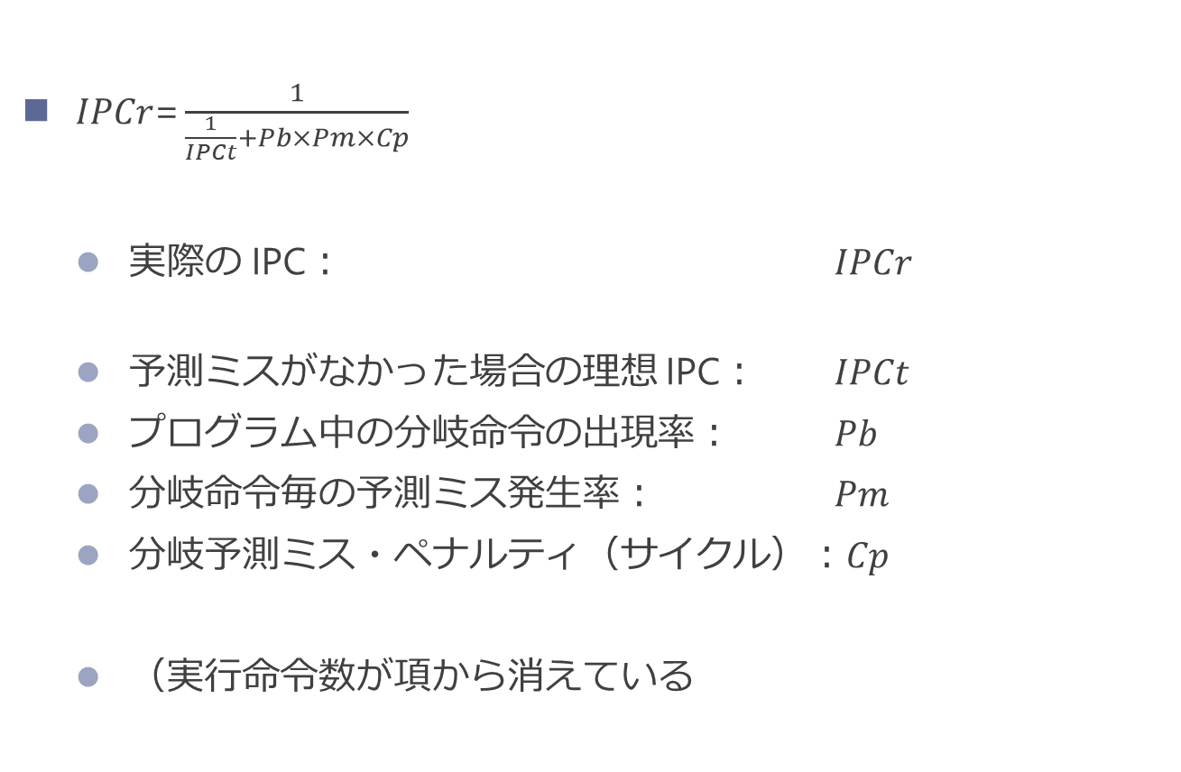
IPC の式のまとめ
$IPCr\text{=}\frac{1}{\frac{1}{IPCt}+Pb×Pm×Cp}$
実際の IPC： $IPCr$
予測ミスがなかった場合の理想 IPC： $IPCt$
プログラム中の分岐命令の出現率： $Pb$
分岐命令毎の予測ミス発生率： $Pm$
分岐予測ミス・ペナルティ（サイクル）：$Cp$
（実行命令数が項から消えている

Slide 35
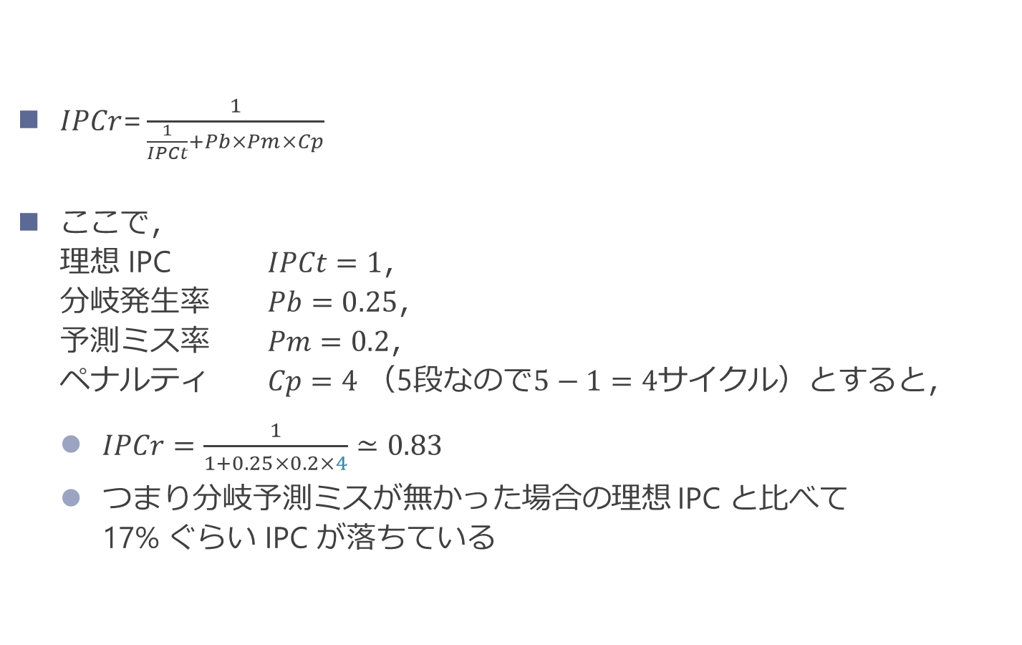
スカラの５段パイプライン・プロセッサの IPC
$IPCr\text{=}\frac{1}{\frac{1}{IPCt}+Pb×Pm×Cp}$
ここで， 理想 IPC $IPCt=1$， 分岐発生率 $Pb=0.25$， 予測ミス率 $Pm=0.2$， ペナルティ $Cp=4$ （5段なので$5−1=4$サイクル）とすると，
$IPCr=\frac{1}{1+0.25×0.2×4}≃0.83$
つまり分岐予測ミスが無かった場合の理想 IPC と比べて 17% ぐらい IPC が落ちている

Slide 36
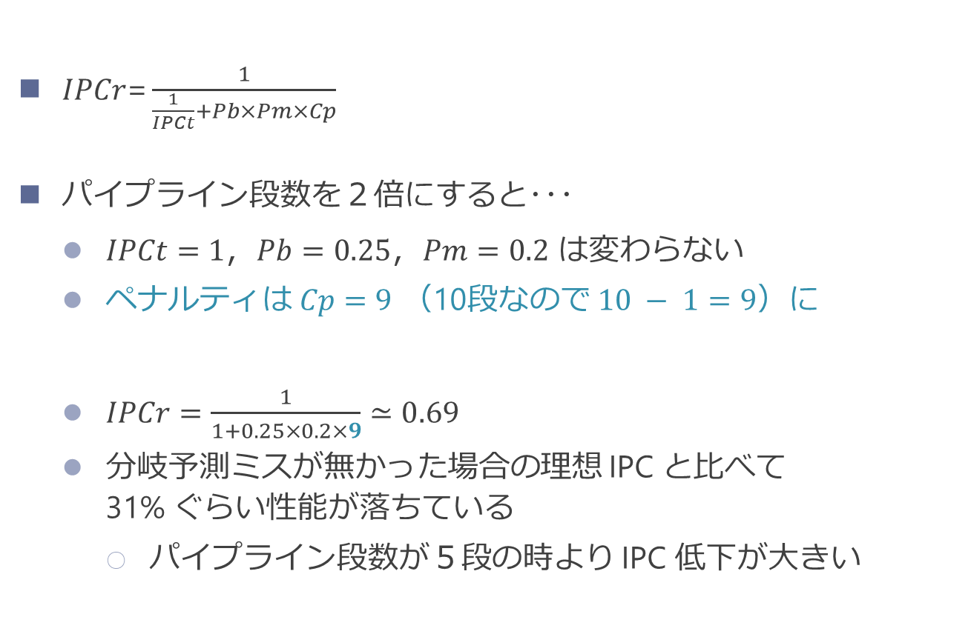
パイプライン段数を２倍にした時の IPC
$IPCr\text{=}\frac{1}{\frac{1}{IPCt}+Pb×Pm×Cp}$
パイプライン段数を２倍にすると･･･
$IPCt=1$，$Pb=0.25$，$Pm=0.2$ は変わらない
ペナルティは $Cp=9$ （10段なので $10 − 1=9$）に
$IPCr=\frac{1}{1+0.25×0.2×9}≃0.69$
分岐予測ミスが無かった場合の理想 IPC と比べて 31% ぐらい性能が落ちている
パイプライン段数が５段の時より IPC 低下が大きい

Slide 37


パイプライン段数が深い時は予測器の精度が重要
else じゃなかったかー
間違っとるがな
∧∧
(,,ﾟДﾟ)
（予測器つ
∧＿∧
(・ω・` )（つ つ
…
…
...
...
if a > 0
ペナルティ $Cp=4$ cycle
正直すまんかった
ええ加減にせい
∧∧
(;;ﾟДﾟ)
（予測器つ
∧＿∧
(・ω・` ) ･･･ （つ つ
…
…
…
…
…
…
…
…
…
if a > 0
ペナルティ $Cp=9$ cycle

Slide 38

パイプライン段数を２倍にした時の性能
全体の性能は 周波数$×$ IPC で決まる
段数を倍にしたことで，周波数は２倍に
IPC は$0.69$
性能は $2×0.69=1.38$

Slide 39
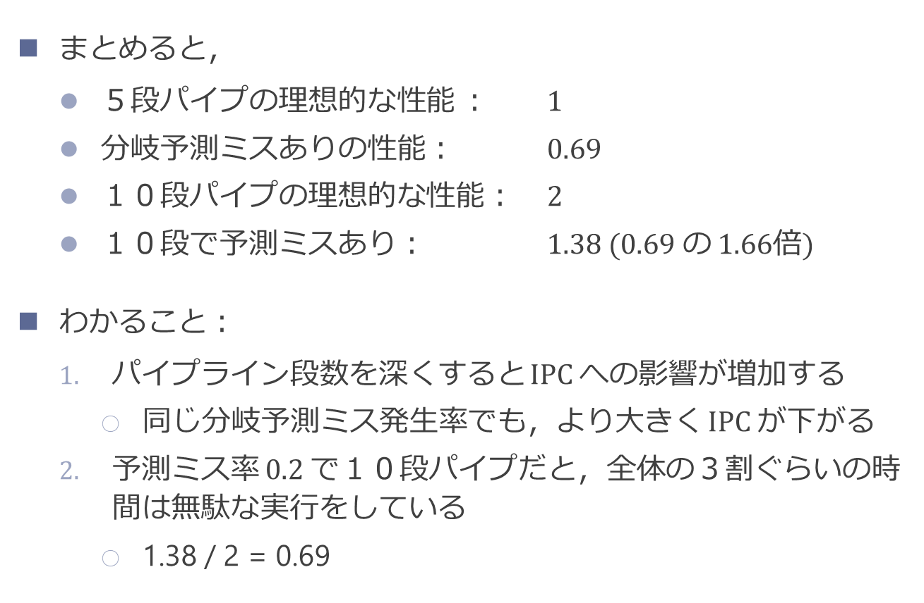
パイプライン段数を２倍にした時の IPC
まとめると，
５段パイプの理想的な性能 ： $1$
分岐予測ミスありの性能： 0.69
１０段パイプの理想的な性能： 2
１０段で予測ミスあり： 1.38 (0.69 の 1.66倍)
わかること：
パイプライン段数を深くすると IPC への影響が増加する
同じ分岐予測ミス発生率でも，より大きく IPC が下がる
予測ミス率 $0.2$で１０段パイプだと，全体の３割ぐらいの時間は無駄な実行をしている
1.38 / 2 = 0.69

Slide 40
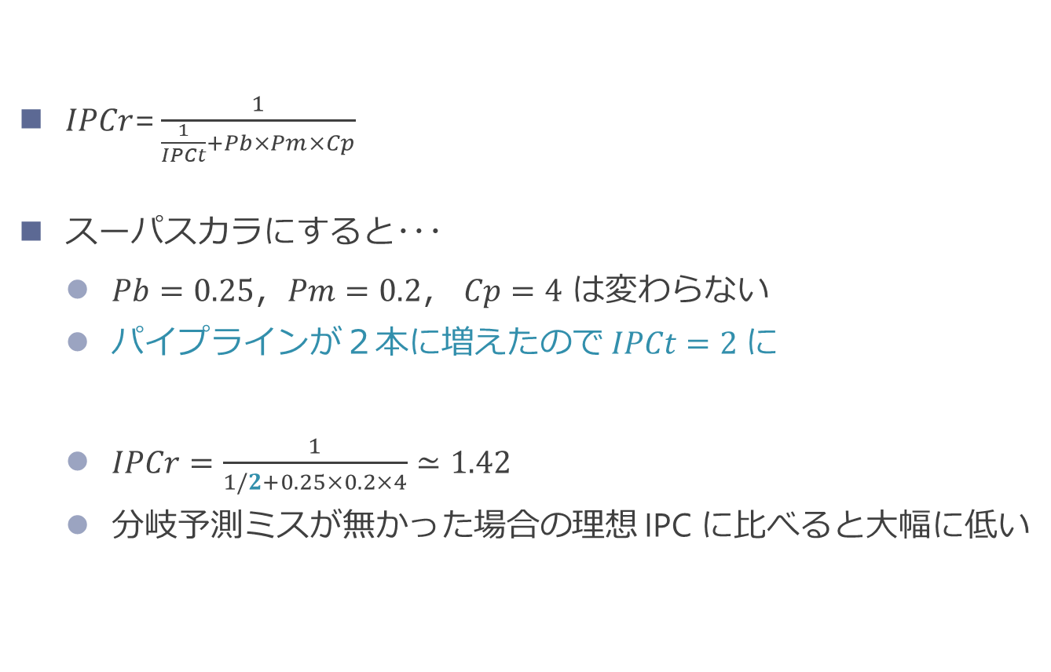
スーパスカラにした時の IPC
$IPCr\text{=}\frac{1}{\frac{1}{IPCt}+Pb×Pm×Cp}$
スーパスカラにすると･･･
$Pb=0.25$，$Pm=0.2$， $Cp=4$ は変わらない
パイプラインが２本に増えたので $IPCt=2$に
$IPCr=\frac{1}{1/2+0.25×0.2×4}≃1.42$
分岐予測ミスが無かった場合の理想 IPC に比べると大幅に低い

Slide 41
スーパスカラにすると，その分取り消される命令が増える
else じゃなかったかー
間違っとるがな
∧∧
(,,ﾟДﾟ)
（予測器つ
∧＿∧
(・ω・` )（つ つ
…
…
...
...
if a > 0
取り消される命令=4命令
大量廃棄やな・・・
また違うやん
∧∧
(,,ﾟДﾟ)
（予測器つ
∧＿∧
(・ω・` )（つ つ
…
…
...
...
if a > 0
…
…
...
...
...
取り消される命令=9命令

Slide 42
分岐予測ミスによる IPC の低下のまとめ
以下のような場合に，より予測ミスの影響が大きくなる
パイプラインを深くする（周波数を向上させる）場合
スーパスカラにしてパイプライン本数を増やす場合
裏を返すと･･･
パイプラインを深くしたり本数を増やす回路を追加する代わりに，予測器を強化した方が性能が上がることも
バランスが大事
へちょい分岐予測器のまま他を強化しても無駄と言う事も

Slide 43
パイプラインの長さと性能
5+999,999 cycle
I0
F
D
X
M
W
F
D
X
M
F
D
X
F
D
1,000,000 命令
F
4 cycle
I1
F
D
X
M
W
I2
F
D
X
M
W
パイプライン段数は，理想的なパイプラインではほとんど性能に影響しない
最初の１命令分しか実行時間に影響しないから
分岐予測ミスは，起きる度にパイプラインの長さが表面化する

Slide 44
ハザードによる IPC の低下
以下を例として，具体的な IPC の数字の変化を説明
分岐予測ミス
ロードに依存した命令によるデータハザード

Slide 45
ロードに依存した命令によるデータハザード
I0
F
D
X
M
W
1 cycle
I1
F
D
X
M
W
I2
F
D
X
M
W
I0: ld x1←(x2)
F
D
X
M
W
I1: add x3←x1+x2
F
D
bb
X
M
W
I2: ...
F
bb
D
X
M
W
パイプライン全体が，理想的な場合と比べて １サイクル遅れている

Slide 46
スーパスカラの場合も同じ
I0
F
D
X
M
W
1 cycle
I1
F
D
X
M
W
I2
F
D
X
M
W
I3
F
D
X
M
W
I4
F
D
X
M
W
I5
F
D
X
M
W
I0
F
D
X
M
W
I1
F
D
X
M
W
I2
F
D
bb
X
M
W
I3
F
D
bb
X
M
W
I4
F
bb
D
X
M
W
I5
F
bb
D
X
M
W
パイプライン全体が，理想的な場合と比べて １サイクル遅れている

Slide 47
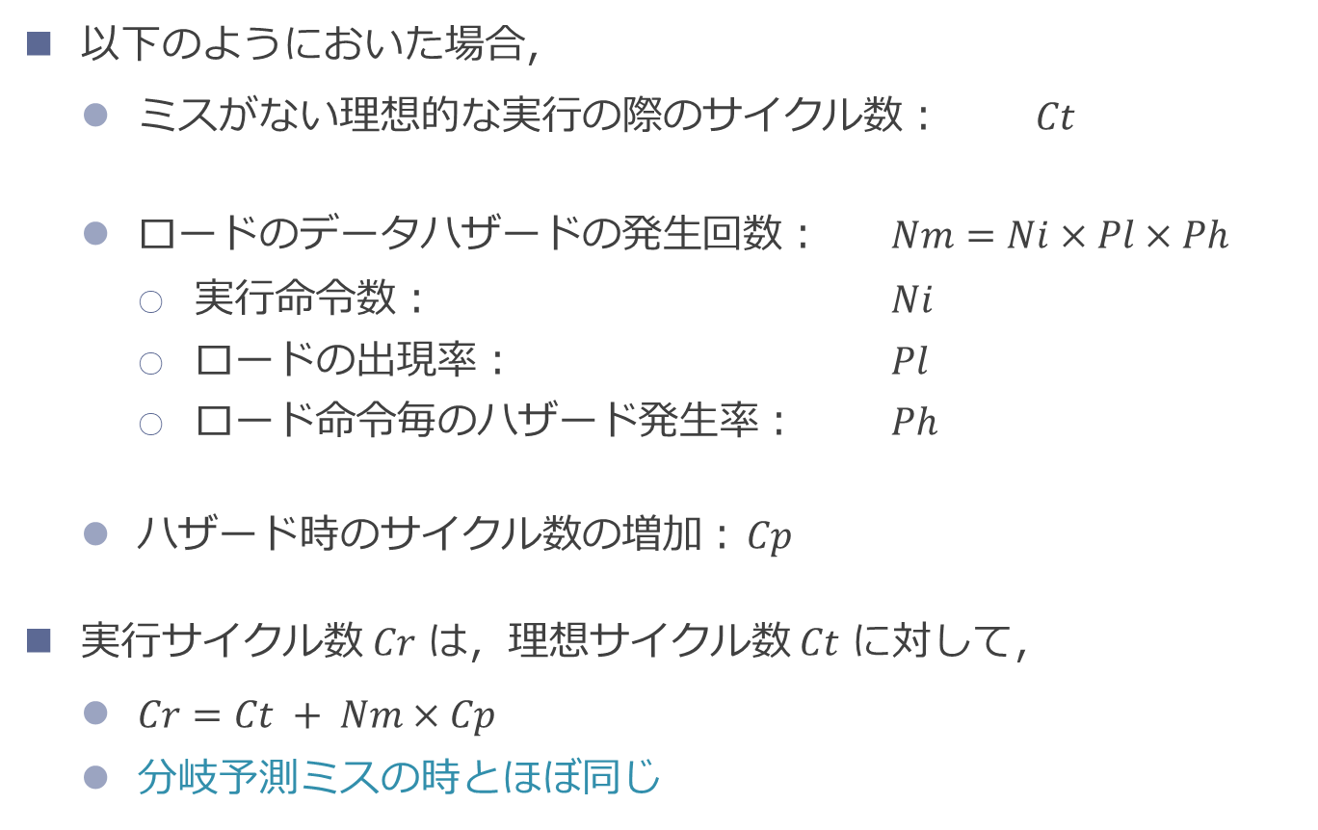
ロードによるデータハザードの 実行サイクルの増加のモデル
以下のようにおいた場合，
ミスがない理想的な実行の際のサイクル数： $Ct$
ロードのデータハザードの発生回数： $Nm=Ni×Pl×Ph$
実行命令数： $Ni$
ロードの出現率： $Pl$
ロード命令毎のハザード発生率： $Ph$
ハザード時のサイクル数の増加： $Cp$
実行サイクル数 $Cr$ は，理想サイクル数 $Ct$ に対して，
$Cr=Ct + Nm×Cp$
分岐予測ミスの時とほぼ同じ

Slide 48
性能のモデルの一般化

Slide 49
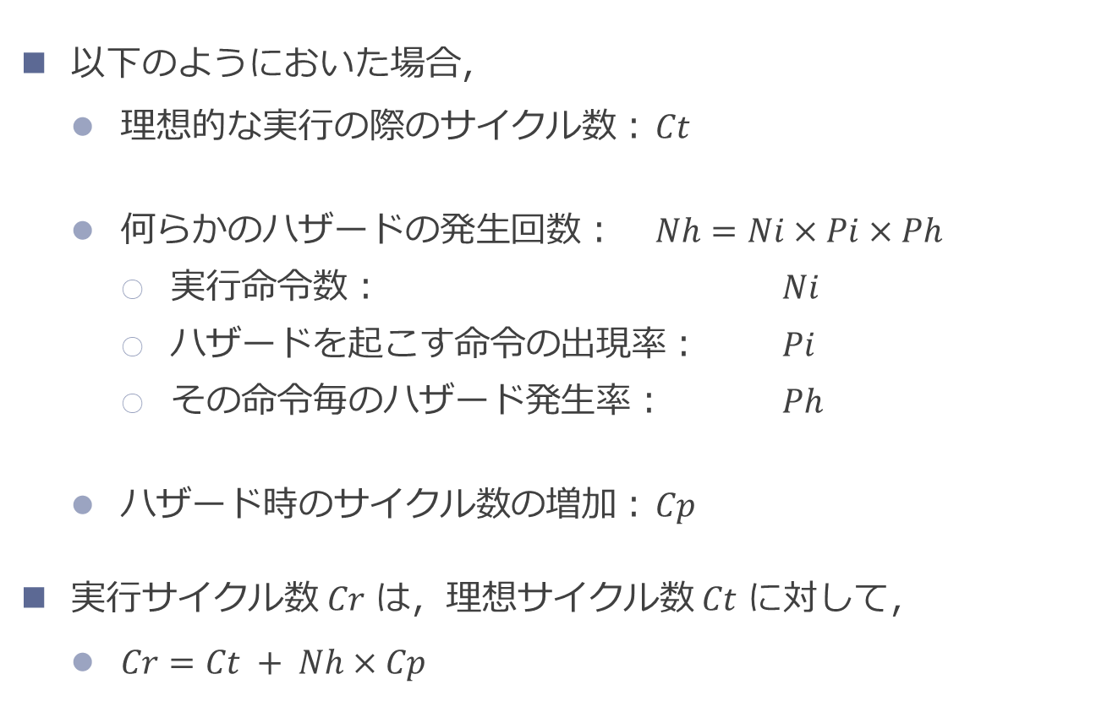
一般化できる
以下のようにおいた場合，
理想的な実行の際のサイクル数： $Ct$
何らかのハザードの発生回数： $Nh=Ni×Pi×Ph$
実行命令数： $Ni$
ハザードを起こす命令の出現率： $Pi$
その命令毎のハザード発生率： $Ph$
ハザード時のサイクル数の増加： $Cp$
実行サイクル数 $Cr$ は，理想サイクル数 $Ct$ に対して，
$Cr=Ct + Nh×Cp$

Slide 50
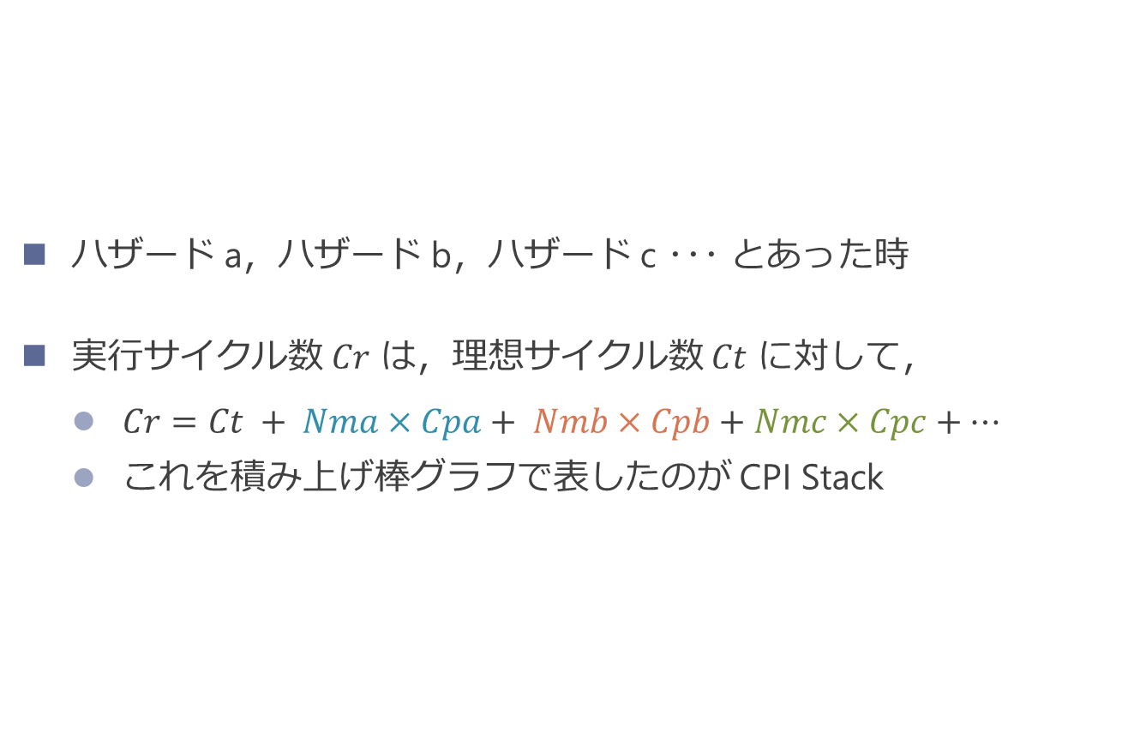
一般化できる
ハザード a，ハザード b，ハザード c ･･･ とあった時
実行サイクル数 $Cr$ は，理想サイクル数 $Ct$ に対して，
$Cr=Ct + Nma×Cpa+ Nmb×Cpb+Nmc×Cpc+…$
これを積み上げ棒グラフで表したのが CPI Stack

Slide 51
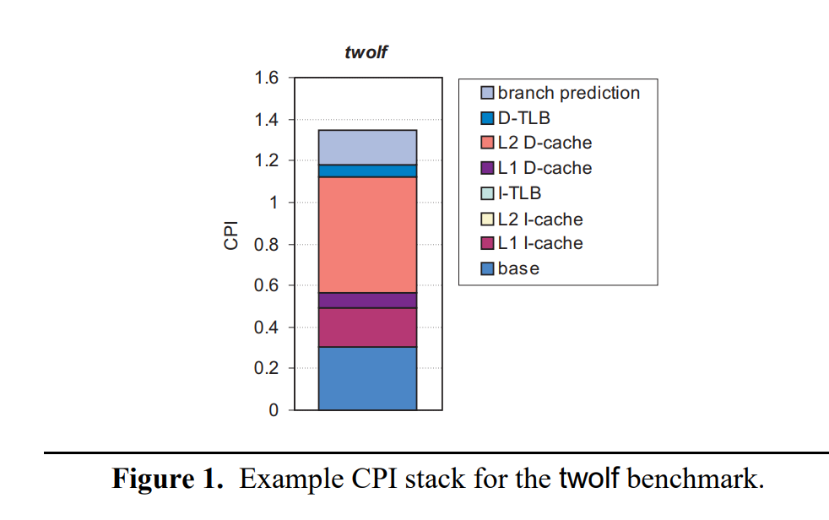
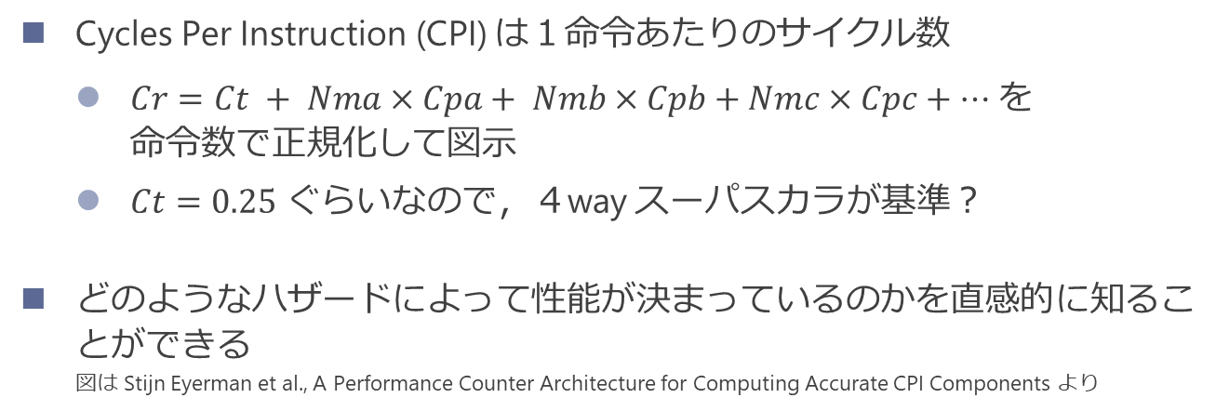
CPI Stack
Cycles Per Instruction (CPI) は１命令あたりのサイクル数
$Cr=Ct + Nma×Cpa+ Nmb×Cpb+Nmc×Cpc+…$ を 命令数で正規化して図示
$Ct=0.25$ ぐらいなので，４way スーパスカラが基準？
どのようなハザードによって性能が決まっているのかを直感的に知ることができる 図は Stijn Eyerman et al., A Performance Counter Architecture for Computing Accurate CPI Components より

Slide 52
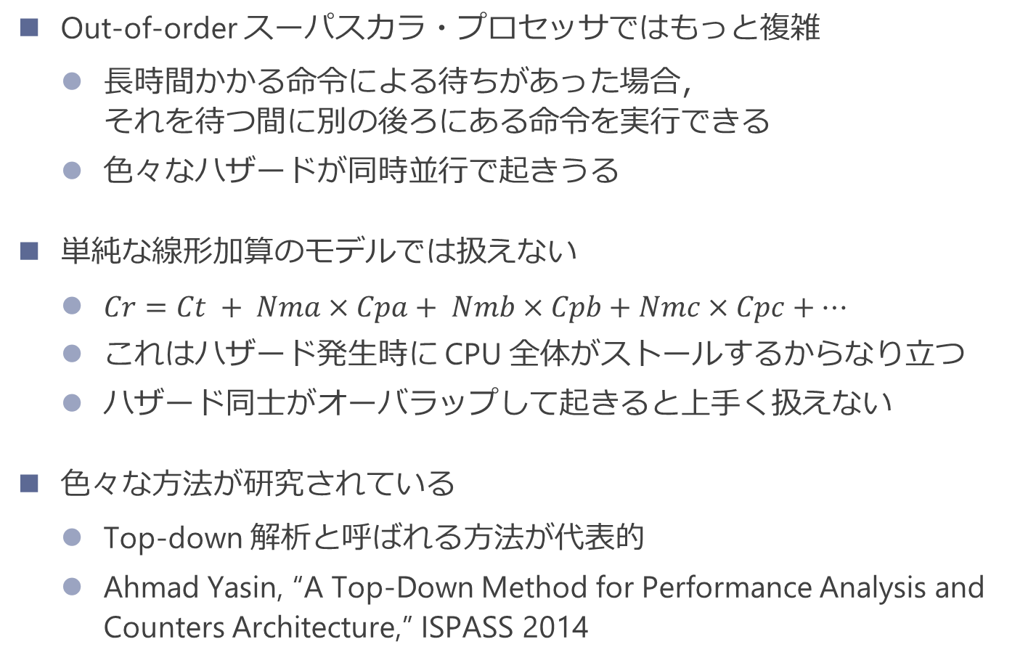
Out-of-order スーパスカラ・プロセッサの場合
Out-of-order スーパスカラ・プロセッサではもっと複雑
長時間かかる命令による待ちがあった場合， それを待つ間に別の後ろにある命令を実行できる
色々なハザードが同時並行で起きうる
単純な線形加算のモデルでは扱えない
$Cr=Ct + Nma×Cpa+ Nmb×Cpb+Nmc×Cpc+…$
これはハザード発生時に CPU 全体がストールするからなり立つ
ハザード同士がオーバラップして起きると上手く扱えない
色々な方法が研究されている
Top-down 解析と呼ばれる方法が代表的
Ahmad Yasin, “A Top-Down Method for Performance Analysis and Counters Architecture,” ISPASS 2014

Slide 53
ここまでのまとめ
性能は以下の２要素のかけ算で決まる：
クロック周波数
Instructions per cycle (IPC)
色んなバランスが大事
クロック周波数だけを上げても IPC が上がらないとだめ
スーパスカラの同時実行数を増やしても IPC が増えない事もある
予測器だけ強くしても IPC があまり上がらないことも

Slide 54
実際には構成をどう決めるのか？
だいたい最初に以下あたりの条件が決まっている
要求性能
使える回路面積（チップの大きさ）
許容出来る消費電力

Slide 55
いろんな戦略がありえる
回路面積が一定の場合，どちらが良いか？
パイプラインの本数を増やす
予測器を複雑にして精度を上げる
消費電力の上限が一定の場合
消費電力はクロック周波数の２～３乗で増える
クロック周波数をあえて下げるかわりに， パイプライン本数を増やして IPC を上げる
色々シミュレーションやモデル化して決める

Slide 56
まとめ
性能は以下の２要素のかけ算で決まる：
クロック周波数
Instructions per cycle (IPC)
以下について検討
理想的な場合の性能のモデル
ハザードを考慮した性能のモデル
性能は色々な要素の相互作用で決まる

Slide 57
課題 ８
以下のような条件を考える
10段のパイプラインを持つ 2-way スーパスカラプロセッサであり，理想的には IPC=2 で実行できる
全実行命令におけるなんらかのデータハザードの発生率は 0.2
このデータハザード発生時は 1 サイクル実行時間が伸びるものとする
全実行命令における分岐命令の出現率は 0.2
分岐予測ミス率は 0.3
(1) この CPU を改良する際， 「3-way スーパスカラにする」 「2-way のまま15段パイプラインにする」 「2-way のまま分岐予測器を改良する」 のどれが最も性能が上がるかを性能を計算して検討せよ
この CPU を 3-way スーパスカラにすると理想的には IPC=3 で実行できるがデータハザードの発生率は 0.3 に上昇するとする
また，分岐予測器を改良すると分岐予測ミス率が 0.2 にまで削減されるとする

Slide 58
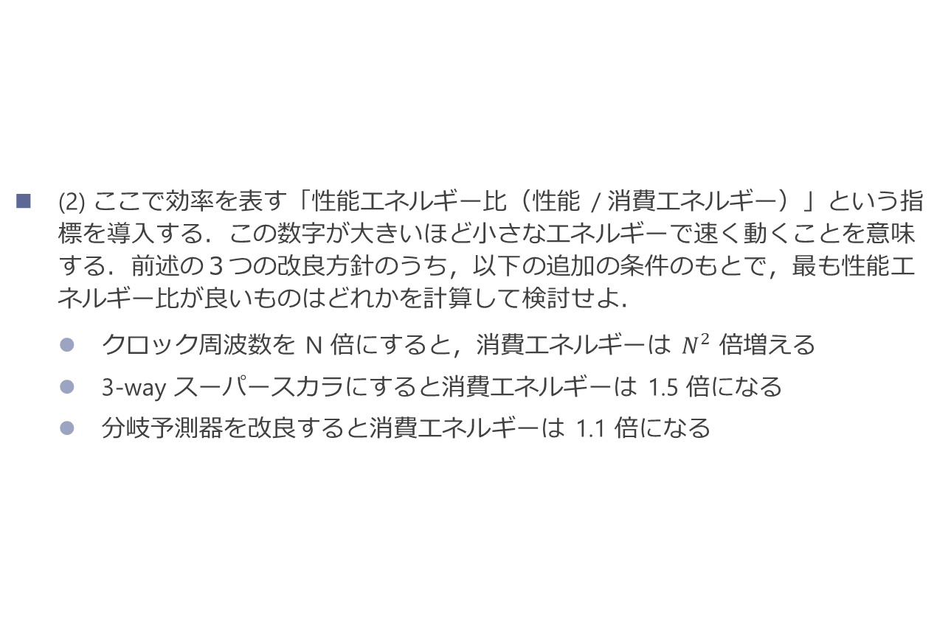
課題 ８
(2) ここで効率を表す「性能エネルギー比（性能 / 消費エネルギー）」という指標を導入する．この数字が大きいほど小さなエネルギーで速く動くことを意味する．前述の３つの改良方針のうち，以下の追加の条件のもとで，最も性能エネルギー比が良いものはどれかを計算して検討せよ．
クロック周波数を N 倍にすると，消費エネルギーは $N^{2}$ 倍増える
3-way スーパースカラにすると消費エネルギーは 1.5 倍になる
分岐予測器を改良すると消費エネルギーは 1.1 倍になる

Slide 59
提出方法
以下を提出：
課題８：
提出は Moodle の「課題８」のところからお願いします
紙に書いた場合は写真を撮ってアップロードしてください
感想や質問：
「感想や質問」のところに投稿してください
わからない場所がある場合，具体的に書いてもらえると良いです
提出締め切り
次回講義開始まで
注意：
課題の出来は，ある程度努力したあとがあれば良しです
必ずしも正解していなくても良いです

Slide 60
休講と期末試験について
6/29 の講義はおやすみです
次回は 7/6 です
期末試験は 8/4 に実施予定です
どうしても都合がつかない人は，メールで相談してください
部活やサークル，バイトなどの私用には対応できません

Slide 61
出席調査
以下のスプレッドシートの，自分の座っている席に対応した位置のセルに 学籍番号を書いてください
https://docs.google.com/spreadsheets/d/1jjVtDvqI7F2XeFbLNp3KCe_uF54YRVl9Hmvhh8FTXg0/edit?usp=sharing

Slide 62
質問とか感想

Slide 63
質問とか感想（過去のもの）
また、分岐予測のアルゴリズムについて具体的に教えていただきたいです。特に、どのような種類があり、それぞれの精度の違いはどのようなものなのでしょうか。また、これらのアルゴリズムが実際にどのように実装され、どのように動作するのかについても詳しく知りたいです。
院生むけの講義資料ですが，興味があればこちらも
https://github.com/shioyadan/advanced-computer-organization/blob/master/aco-shioya-06.pdf
https://github.com/shioyadan/advanced-computer-organization/blob/master/aco-shioya-appendix-bpred.pdf

Slide 64
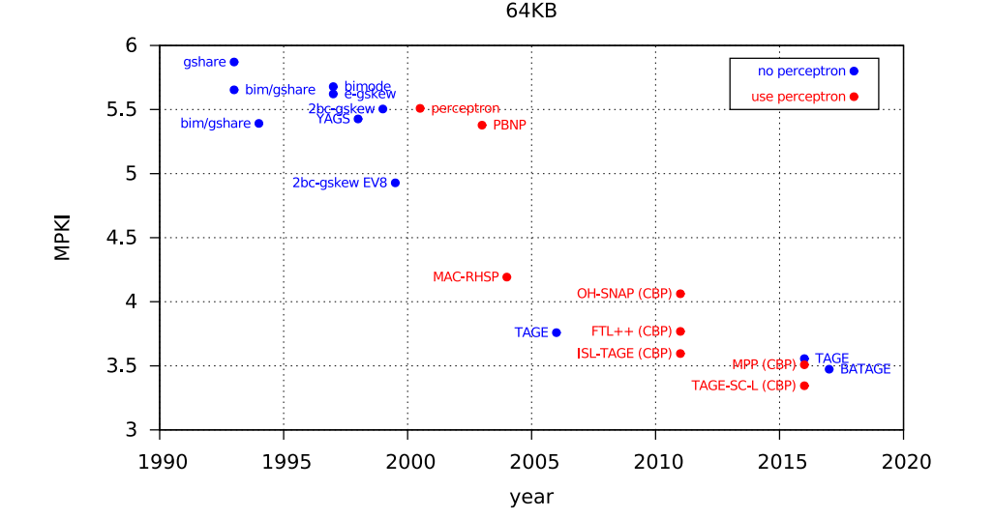
現代の分岐予測器の性能（64 KB 使用の場合） PIERRE MICHAUD, An Alternative TAGE-like Conditional Branch Predictor, TACO 2018 より

Slide 65
質問とか感想
前回に引き続きなれない言葉がたくさん出てきたので復習します。最大動作周波数、フォワーディング、フラッシュ、in-order、out of order等。問題を解くことでようやく理解できた気がするのでもっとやりたいです。

Slide 66
質問とか感想
課題に関して質問です。beqが分岐予測ミスを起こすのはどの様な場合なのでしょう？

Slide 67
質問とか感想
in-orderとout-of-orderの実行の違いの図(p.64)で、mulがIF ID SC EX...となっていましたがどうしてここでスケジューリングを挟むんですか？

Slide 68
質問とか感想
in-order実行では、前の命令がストールすると後続命令も待たされることは理解できました。 しかし、後続命令が「F D」まで進んでからストールするのか、「F」の直後でストールするのかの判断基準が分からなかったので教えていただきたいです！

Slide 69
質問とか感想
分岐予測を行った際、その予測が正しかったかわかるのは演算を行うときなのか、メモリアクセスをしたときなのか、いまいちわかりませんでした。また、バブルはできるだけ縦を揃えたほうが良いのですか。

Slide 70
質問とか感想
エレベーターでマイクラの動画を見てたお茶大生……私ですかね！？！？(心当たりがあります。ドズル社はいいぞ……建築はいいぞ……と布教させていただきます)

Slide 71
質問とか感想
今年の4月からマイクラを始めて今では巨大建築をしながら色々レッドストーンで自動化装置を作ってる程度にはハマりました。個人的にはこれで、ANDNOR回路らへんに対してまともに興味を持てました。プログラム書くの好きな人とかは多分好きだと思います……

Slide 72
質問とか感想
質問としては、Out-of-Order実行によって性能が大きく向上する一方で、回路はかなり複雑になると思うが、消費電力や製造コストはどの程度増えるのか気になった。性能向上とのバランスをどのように取っているのか知りたい。

Slide 73
質問とか感想
並列処理の利点が講義内では多く取り上げられていましたが、逆に単純な直列処理の方が好まれる例などはありますか。

Slide 74
質問とか感想
ldの時に演算が必要なのか(読み込みなのに？)分からず、とりあえず調べた際に必要そうでしたので入れさせていただきました。

Slide 75
質問とか感想
要所要所に英単語が出てきて、情報科学と英語は切り離せない関係なのだなと思いました。

Slide 76
質問とか感想
最近、この授業の影響もありソフトウェアよりもハードウェアに興味が湧いてきました。今度3DSを分解してみようと思います。

Slide 77
質問とか感想
課題7に「演算しか行わずメモリアクセスを伴わない命令でも, 必ず M を経るものとする」とありますが、実際のプロセッサでも、メモリアクセスを行わない命令がMを通過するような設計が存在するのでしょうか。

Slide 78
質問とか感想
コンパイラはプログラミング言語→機械語の変換を行っているだけだと思っていたので、コンパイラ自体も高速化のための工夫をしていると知ってびっくりしました。

Slide 79
質問とか感想
C言語のプログラミングを行うときに、参考書やチャットGPTの提案で実行時引数や、関数をそのまま使うのではなく、別の変数で定義しているのがなぜかなんとなく疑問で、プログラムを読みやすくしているのだろうと考えていたが今回の講義でポインタ経由アクセスを減らして処理を高速化するためでもあるのかなと思った。

Slide 80
質問とか感想
プログラムの実行速度を上げるためには、依存は少ければ少ないほど良いのですか？

Slide 81
質問とか感想
C言語とアセンブリ言語だったらどちらの方が流通しているのでしょうか？

Slide 82
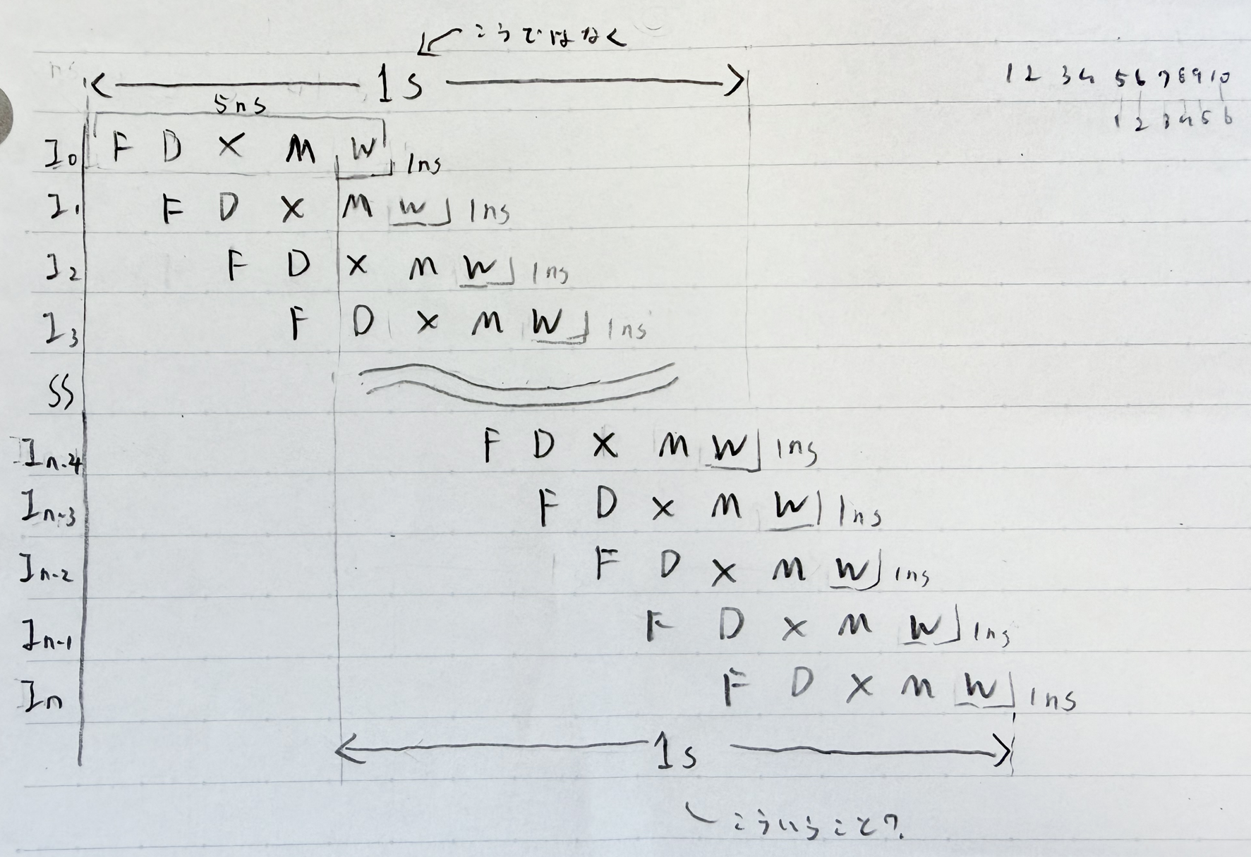
質問とか感想
パイプライン・プロセッサの最大動作周波数を考える際は、最初の1サイクル目の立ち上がりにかかる時間は無視して立ち上がった後1サイクルごとに1命令を処理できるようになってからの必要な時間で考えるという認識でよろしいでしょうか？（上手く説明できなくて申し訳ありません、図を添付いたします）

Slide 83
質問とか感想
課題7の(7)について、分岐ミスが起こってフラッシュされてやり直しになった場合では、一度パイプラインが全て空になるまで待たないといけないのですか？

Slide 84
質問とか感想
シングルサイクルは一人で最初から最後までやるイメージで、パイプラインは工程ごとに作業員を配置するイメージだから、シングルサイクルよりもパイプラインの方が短時間でこなせるのかなということが、話だけ聞いてて「ふーん」くらいの理解だったのが、課題を実際やってみるとスッとわかった気がした

Slide 85
質問とか感想
授業が、完全に理解する前に次の話に映ってしまうので、どんどん遅れてしまうかすべて中途半端な理解になってしまいます。用語の意味を理解しようとしたりしらべているうちに進んでいってしまっていることが多い気がするので、出てくる用語の意味集などがあったらとてもうれしいです。用語が分からないと先生の言っていることが分からないです。

